Slide 1
《高等数学》课程诊改汇报
汇报人：覃东君 吕 靖

Slide 2
前言/PREFACE
《教育部办公厅关于建立职业院校教学工作诊断与改进制度的通知》（教职成厅〔2015〕2号）
《关于印发<湖南省高等职业院校内部质量保证体系诊断与改进工作实施方案>的通知》（湘教通〔2016〕290号）
《湖南化工职业技术学院内部质量保证体系诊断与改进工作实施方案（试行）》（化职院[2017]81号）
基础课部成立质量诊改工作小组
数学教研室成员全部参与诊改

Slide 3
高等数学课程课程诊改“8”字螺旋
预警
数据分析
一年为例周期的小螺旋
改进计划
监测
课程目标
课程标准
教学计划
教学实施
三年为周期的大螺旋
课程规划
持续改进与计划
自我诊断

Slide 4
目录/Contents
01
课程建设规划
02
课程实施
03
课程诊断
04
持续改进与计划

Slide 5
01
课程建设规划

Slide 6
课程建设规划
课程“十二五”规划完成现状；
学院 “十三五”规划；
专业结构调整及专业人才培养方案.
课程规划制定依据：
立德树人，提高数学课程教学质量；
省以上的优质网络课程；
指导学生参加全国大学生数学建模竞赛获奖；
参加省、国教学比赛获奖.
课程规划总目标：

Slide 7
课程建设规划
课程概况
师资队伍
课程标准
课程资源
课程概述
课程定位
课程名称：高等数学
课程分类：公共必修课
总 学 时：32-64学时
学 分：2学分
适应对象：全院工科专业和部分文科专业。
高等数学课程是我院工科学生必修的一门公共基础课程，承载着落实立德树人根本任务，以服务发展为宗旨，以促进就业为导向，适应技术进步和生产方式变革以及社会公共服务的需要，发展素质教育的功能，具有基础性、发展性、应用性和多样性等特点 。

Slide 8
课程建设规划
课程概况
师资队伍
课程标准
课程资源
教学目标：
总体目标
是使学生获得进一步学习和职业发展所必需的数学知识、数学技能、数学思想和数学方法；具备高等职业教育数学学科核心素养，形成在未来学习和工作中运用数学知识发现问题的意识、运用数学方法和数学工具解决问题的能力；具备一定的科学精神、工匠精神和创新意识，养成良好的道德品质，成为德智体美劳全面发展的高素质技术技能人才。
具体目标
知识目标：掌握抽象数学概念、掌握数学定理、掌握基本数学运算。
能力目标：能用数学知识分析实际问题，建立数学模型，能进行数据分析。
素质目标：具备良好的职业核心能力，具备终身学习的能力，具备开创进取的精神，具有数学基本数学素养。

Slide 9
课程建设规划
课程概况
师资队伍
课程标准
课程资源
“十二五”规划师资现状（共9名教师）：
年龄结构：老中青比为2:4:3；职称结构：高级中级比为5:4；学历结构：学士硕士比：5:4
教学能力：有较强的教学能力和指导学生参加数学建模竞赛能力。

Slide 10
课程建设规划
课程概况
师资队伍
课程标准
课程资源
学院“十三五”规划总要求：
项目名称 |  | 规划目标
师资队伍 | 生师比 | 16:1
 | 具有高级专业技术职务教师占专任教师比例（%） | 45
 | 专任教师中具有研究生学历（位）比例（%） | 70
 | “双师素质”教师占专任教师比例（%） | 90
 | 培养省级专业（课程）教学团队 | 5-6
 | 行业和省级名师 | >30
 | 芙蓉学者和省级以上学科（专业）带头人 | 5-7

Slide 11
课程建设规划
课程概况
师资队伍
课程标准
课程资源
引进高职称人才1-2名
引进青年人才2-3名
教师外出进修、培训6-8名
教师职称晋升2-3名
提高教学能力、和指导学生竞赛能力
师资队伍
建设规划
年份 | 2016-2017年 | 2017-2019年 | 2019-2020年
计划 进程 | 引进高学历的青年教师1-2名； 选派1-2人外出进修； 职称晋升1-2人； 参加教学比赛获省、国家奖；指导学生参加比赛获省、国家奖。 | 引进高级职称教师1-2名； 引进高学历青年教师1-2名；选派3-4人外出进修； 职称晋升1-2人参加教学比赛获省、国家奖； 指导学生参加比赛获省、国家奖。 | 引进高级职称、高学历人员2-3人； 选派2-3名教师外出进修； 职称晋升1-2人参加教学比赛获省、国家奖； 指导学生参加比赛获省、国家奖。

Slide 12
课程建设规划
课程概况
师资队伍
课程标准
课程资源
师资队伍
建设现状
数学教研室师资情况一览表
姓名 | 职 称 | 学 位 | 承担的教学工作
龙朝 | 副教授 | 学士 | 教学、教改实践
覃东君 | 副教授 | 硕士 | 教学、教研、教改实践、竞赛
吕靖 | 副教授 | 硕士 | 教学、教研、教改实践、竞赛
谢珊 | 副教授 | 硕士 | 教学、教研、教改实践、竞赛
夏冬群 | 副教授 | 学士 | 教学、教改实践
刘亚敏 | 副教授 | 学士 | 教学、教改实践
李娜一 | 副教授 | 学士 | 教学、教改实践
张亮 | 讲师 | 硕士 | 教学、教改实践
王益能 | 讲师 | 学士 | 教学、教改实践
李任充 | 助教 | 硕士 | 教学、教研、教改实践、竞赛
数学教研室现有10名教师7人具有副高以上职称。
教研、竞赛水平较高，个人和团队能力较强
覃东君——湖南省数学建模竞赛阅卷专家
吕靖——湖南省教师教学能力大赛评委专家库成员
谢珊——湖南省信息化教学宣讲团队成员

Slide 13
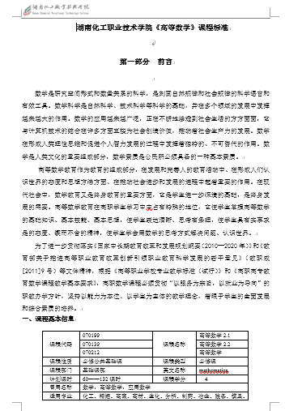
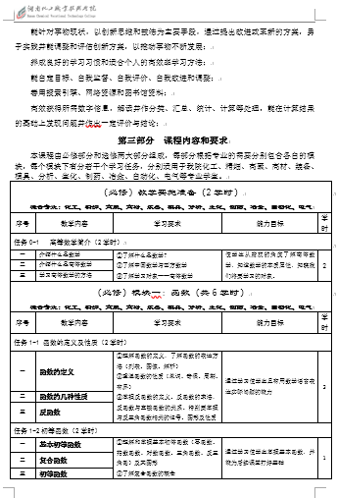
课程建设规划
课程概况
师资队伍
课程标准
课程资源
“十二五” 规划《高等数学》课程标准：
总体存在问题
1、偏重于学科体系；
2、以我院二级学院来分类制定课程标准；
3、各类课程标准针对性不够强；
4、教学方法与手段改革遇瓶颈；
5、课程考核单一；

Slide 14
课程建设规划
课程概况
师资队伍
课程标准
课程资源
学院“十三五” 规划总要求
以社会需求为导向、能力培养为核心、技术罗体系为主线，完善课程教学体系；制定和修订课程标准298门；加强公共课程建设，全面提高学生基本素质，整合公共基础课，加强通识课程建设，全面提高学生素质……

Slide 15
课程建设规划
课程概况
师资队伍
课程标准
课程资源
进一步分专业调查；
按专业大类修订课程标准；
按专业大类完善课程体系；
选用合适的教学方法；
完善课程考核体系；
课程标准
建设规划
年份 | 2016-2017年 | 2017-2019年 | 2019-2020年
计划 进程 | 根据我院情况分专业进行数学知识需求调查； 根据学生个人发展和专业需求修订课程标准 | 调整、完善课程目标； 分专业修订课程标准，完善各个专业的高等数学课程体系，优化教学内容； 尝试新的教学方法和教学手段； 尝试新的考核体系 | 进一步完善课程标准，分专业完善课程体系； 完善教学方法； 完善课程考核体系。

Slide 16
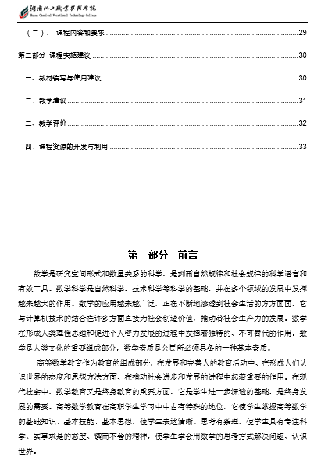
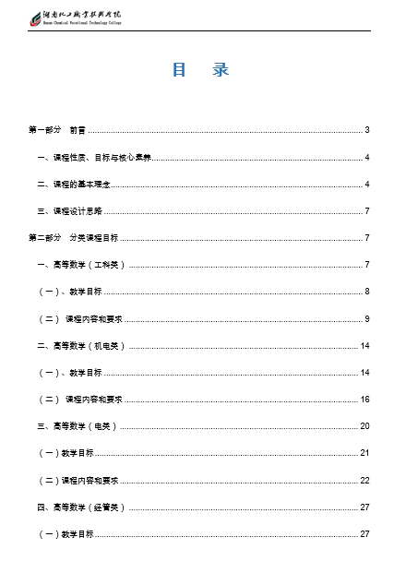
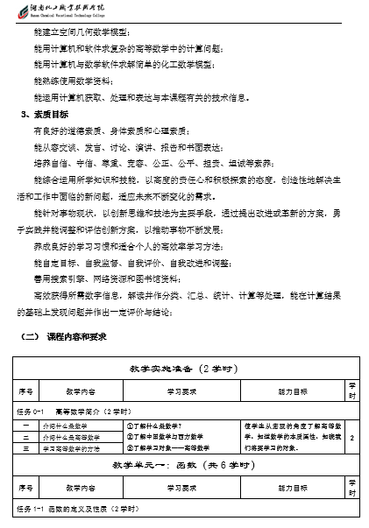
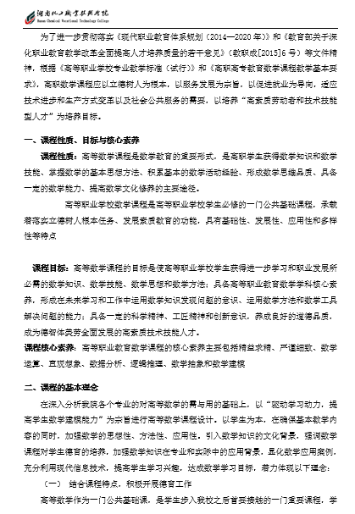
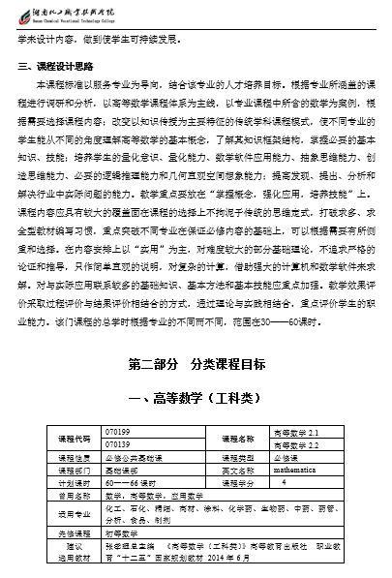
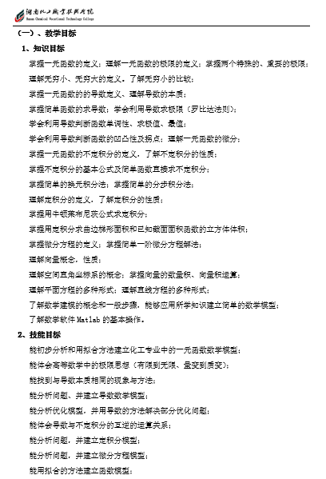
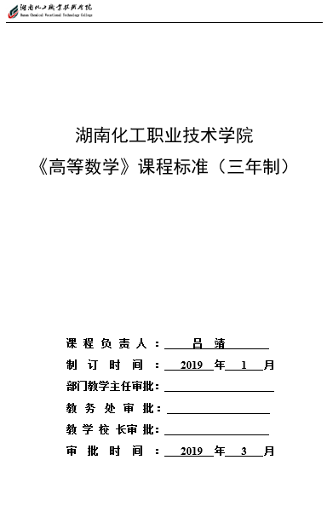
课程建设规划
课程概况
师资队伍
课程标准
课程资源
课程标准
建设现状
结合学院“十三五”规划总体要求和专业人才培养方案，制定了《高等数学》总纲目下工科类、机电类、电类、经管类四类课程标准，积极开发计算机类课程标准

Slide 17
课程建设规划
课程概况
师资队伍
课程标准
课程资源
“十二五”课程规划中已有的课程资源：
1、主编《高等数学》校本教材一套
2、主编《高等数学》“十二五”规划教材，南开大学出版社出版
3、主编《高等数学》（工科类）“十二五”国家规划教材、高等教育出版社出版
4、主编《高等数学》（经管类）“十二五”国家规划教材、高等教育出版社出版
5、部分《高等数学》ppt课件
6、《高等数学》规划教材配套部分微课
7、《高等数学》规划教材配套部分教学设计

Slide 18
课程建设规划
课程概况
师资队伍
课程标准
课程资源
学院“十三五”课程建设规划中课程资源要求：
积极选用国家或省部级优秀教材或规划教材；引入国家优质教学资源；力争建设国家级精品在线开放课程5门左右；省级精品在线开放课程20门左右，校级在线课程200门左右；与企业合作开发国家规划教材10部；行业特色教材和校本教材50部……

Slide 19
课程建设规划
课程概况
师资队伍
课程标准
课程资源
选用国家规划教材；
按专业大类修订适合我院的优质教材
优化教学设计
制作优质课件与微课
完善在线开放课程
课程资源建设规划
年份 | 2016-2017年 | 2018-2019年 | 2020年
计划 进程 | 化工、自动化专业继续选用国家规划教材； 电类专业使用世界大学城空间课程资源； 按专业大类调研课程内容 | 完成经管类、计算机类新教材框架； 初步进行微课教学设计； 搜集教学资源； 评估在线课程平台 | 完善教材并正式出版； 完善微课制作； 完善在线开放课程； 申报省级国家级精品课程

Slide 20
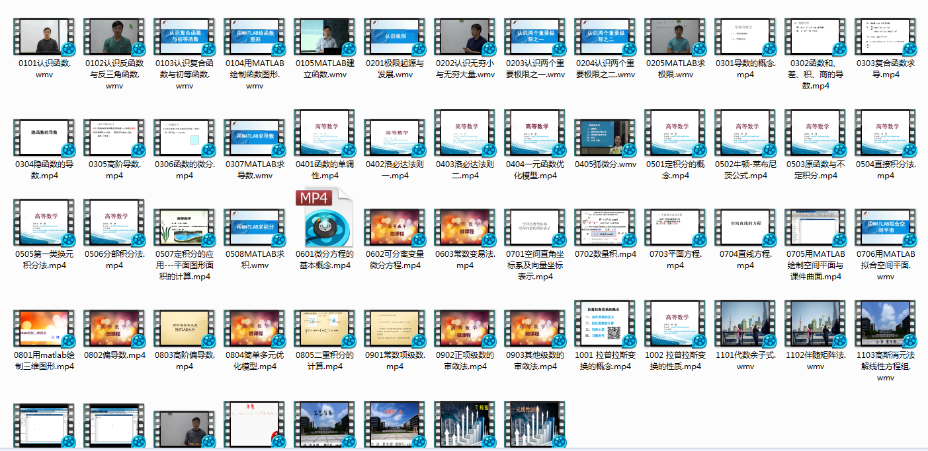
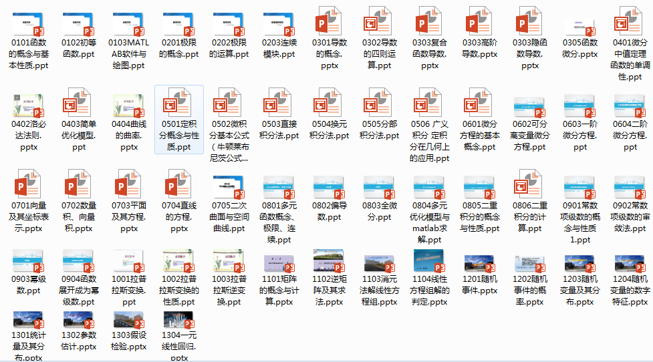
课程建设规划
课程概况
师资队伍
课程标准
课程资源
课程资源
建设现状
微课：60个；课件：60个

Slide 21
课程实施
课程实施：立德树人、提高数学课程教学质量的关键
课程目标
规划教学内容
选择教学资源
教务处、院系二级督导：三大检查；质量诊改；
学生评教
完成教学目标
提高教学质量
课程考核
选择教学策略

Slide 22
课程实施
规划教学内容
选择教学资源
选择教学策略
课程考核
规划教学内容
《高等数学》知识
数学知识：函数、极限、导数、积分
数学思维：抽象思维、辩证思维、思维严谨
《数学建模》知识
教学目标
数学模型：与微积分有关的数学模型
数学能力：分析实际问题，数学知识用于实际问题
《MATLAB》知识
软件技术：用MATLAB建立函数，解决求极限、导数、积分和优化问题；提高计算机编程能力
实践教学
数学建模：用数学解决实际问题，并用数学软件求解，完成小数模论文。

Slide 23
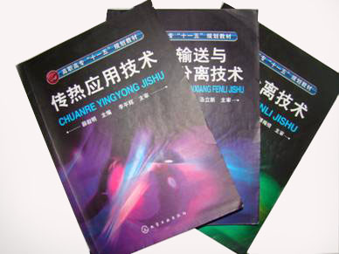
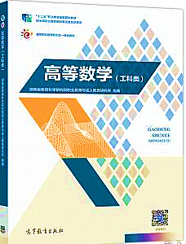
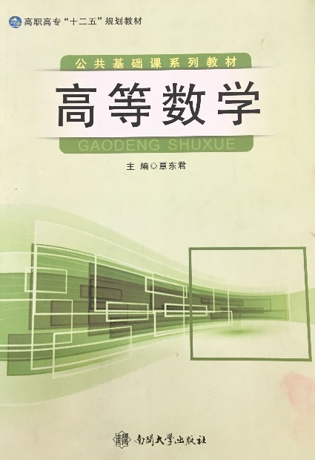
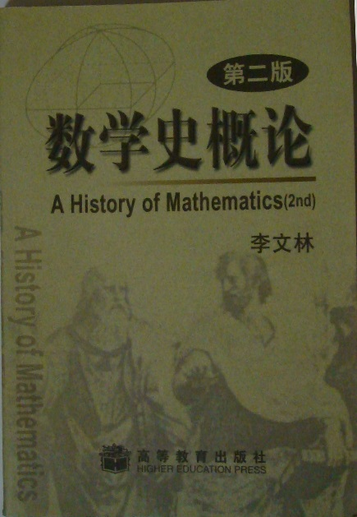
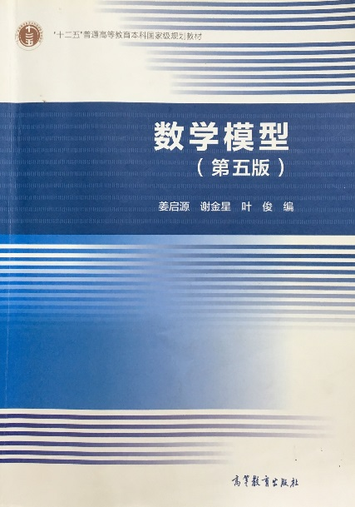
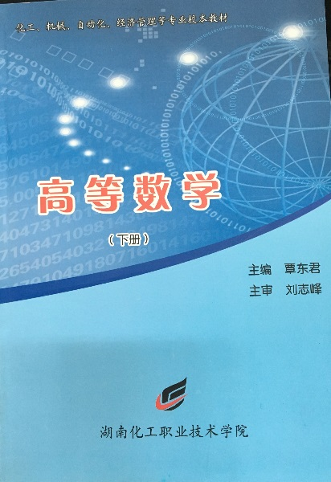
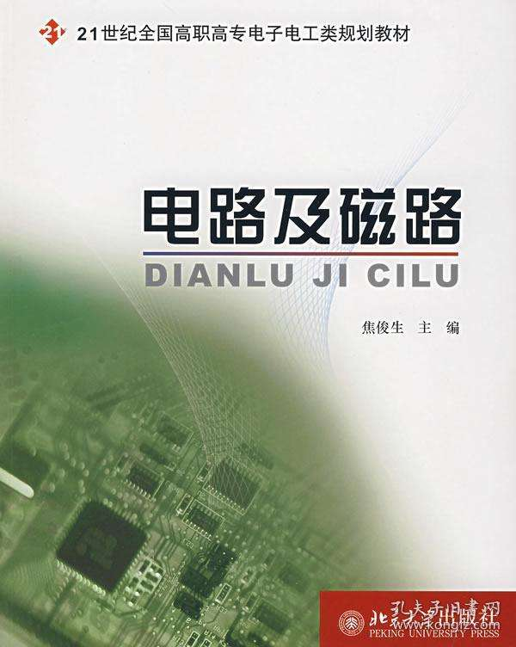
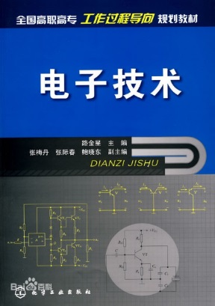
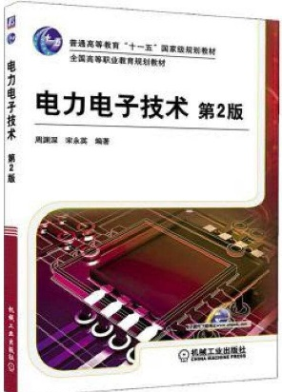
课程实施
教学内容规划
选择教学资源
选择教学策略
课程考核
选择教学资源
教材选用：国家规划教材《高等数学》（工科类）高等教育出版社出版
参考辅助教材：各类专业使用的教材

Slide 24
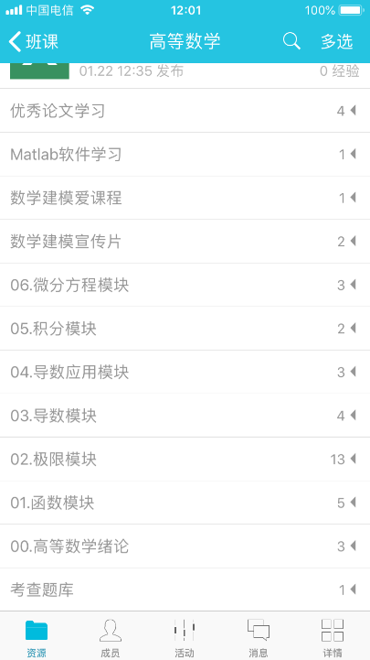
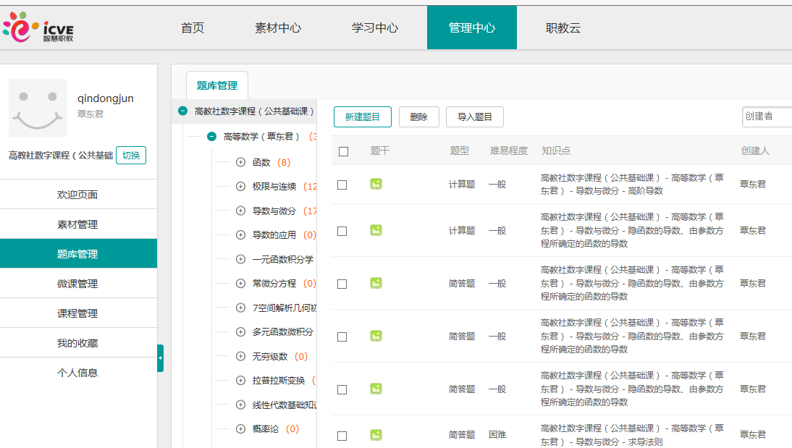
课程实施
教学内容规划
选择教学资源
选择教学策略
课程考核
选择教学资源

Slide 25
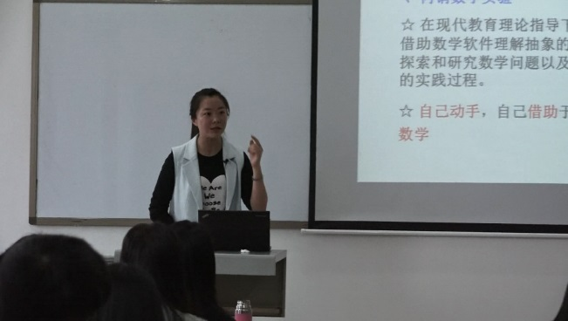
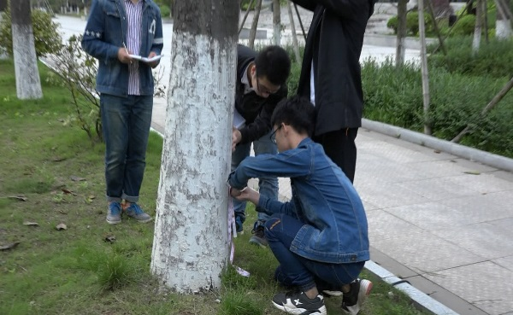
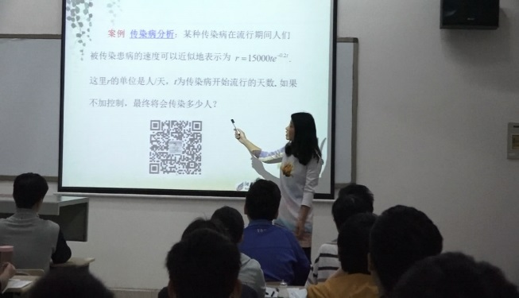
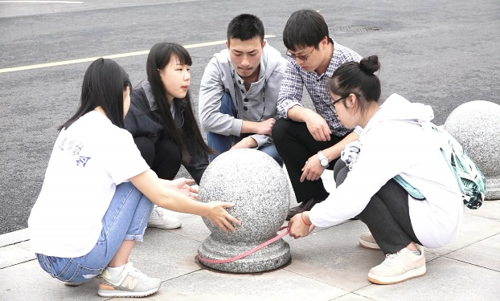
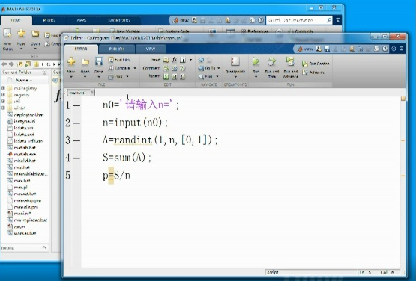
课程实施
教学内容规划
选择教学资源
选择教学策略
课程考核
适合教学策略

Slide 26
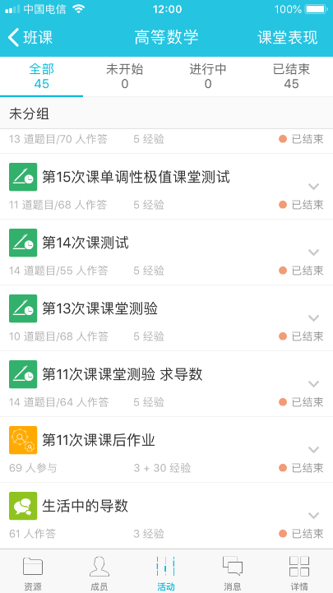
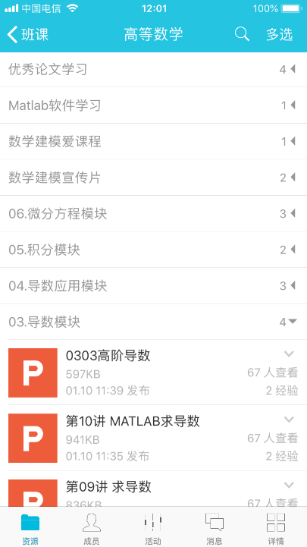
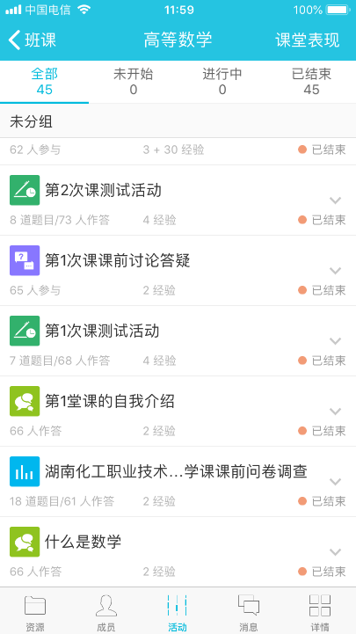
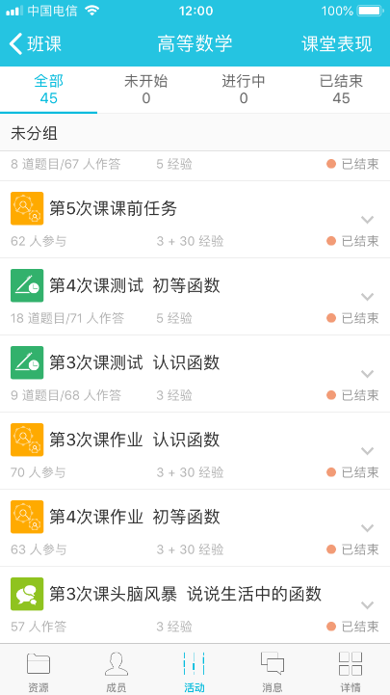
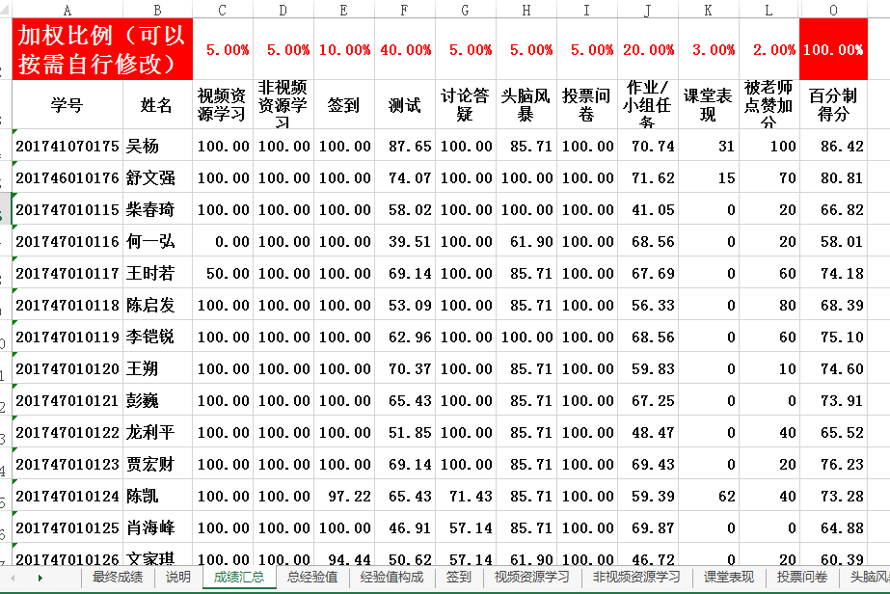
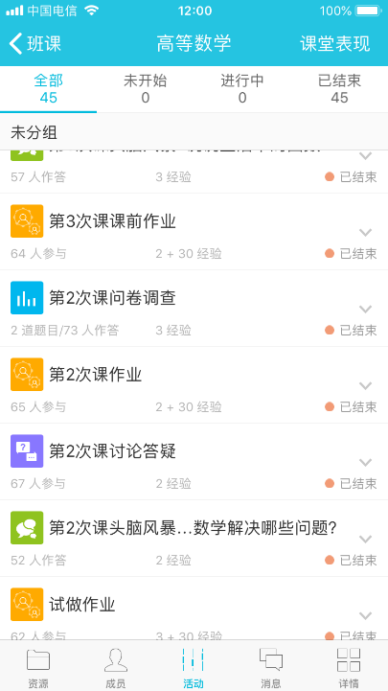
课程实施
教学内容规划
选择教学资源
选择教学策略
课程考核
课程考核
课程考核：诊断性评价、形成性评价、终结性评价

Slide 27
03
课程诊断

Slide 28
课程诊断
师资队伍诊断
课程标准诊断
课程资源诊断
教学质量诊断
时间 | 目标 | 过程 | 达标等级 | 原因分析
2016 - 2018 年 | 引进高学历的青年教师1-2名； | 2018年引进青年硕士教师 | A
 | 引进高级职称教师1-2名； |  | D | 目标偏高
 | 选派3-4人外出进修； | 2016年覃东君赴台湾参加进修；2017年吕靖、谢珊赴新西兰参加进修; | A
 | 职称晋升1-2人； | 2016年吕靖职称晋升副教授; 2017年覃东君职称晋升副教授; | A
 | 参加教学比赛获省、国家奖； | 2016年吕靖覃东君、谢珊团队参加信息化教学设计比赛获省一等奖、国家二等奖 | A
 | 指导学生参加比赛获省、国家奖 | 2016-2018年指导学生参见全国数学建模竞赛有获国家一、二等奖（高教社杯）省一、二、三等奖 | A

Slide 29
课程诊断
师资队伍诊断
课程标准诊断
课程资源诊断
教学质量诊断
时间 | 目 标 | 过 程 | 达标度 | 原因分析
2016 - 2018 年 | 学生可持续发展数学知识需求调查； | 进行了校内各专业学生可持续发展调研 | A
 | 分专业大类进行数学知识需求调查； | 调查了化工专业、机械专业、电子专业、经管专业的专业需求 | A
 | 分专业大类完善《高等数学》课程标准； | 完善了化工专业、自动化专业，电子电气专业的《高等数学》课程标准 | B | 专业大类中含专业较多，学院二级学院专业有交叉，界线不清楚
 | 优化适合各专业大类学生的数学课程体系； | 优化了化工专业、电子电气专业、药管专业数学课程体系 | B | 部分专业课时数少，完善课程体系有困难
 | 尝试、完善新的教学方法和教学手段； | 尝试了信息化教学手段的使用 | B | 年长教师使用有困难
 | 尝试、完善新的考核体系； | 尝试了大数据形成性评价考核 | B | 年长教师使用有困难

Slide 30
课程诊断
师资队伍诊断
课程标准诊断
课程资源诊断
教学质量诊断
时间 | 目 标 | 过 程 | 达标度 | 原因分析
2016 - 2018 年 | 继续选用国家优质规划教材； | 《高等数学》（工科类）（经管类）选用国家优质规划教材。 | C | 《医药数理统计》偏少。
 | 继续使用世界大学城空间课程资源； | 电类专业正在使用大学城空间课程资源 | C | 其他资源缺乏
 | 调研新教材体系；完成新教材框架；完善教材并正式出版； | 调研完成，其他没完成 | D | 目标偏高
 | 完成微课教学设计； | 微课教学设计完成80% | B | 高水平设计要求偏高
 | 搜集教学资源，完善微课制作； | 微课完成60% | C | 视频处理耗时间
 | 评估在线课程平台，完善在线开放课程； | 平台选定智慧职教 | A
 | 申报省级以上精品课程； | 未申报 | D | 资源未完成，无法申报

Slide 31
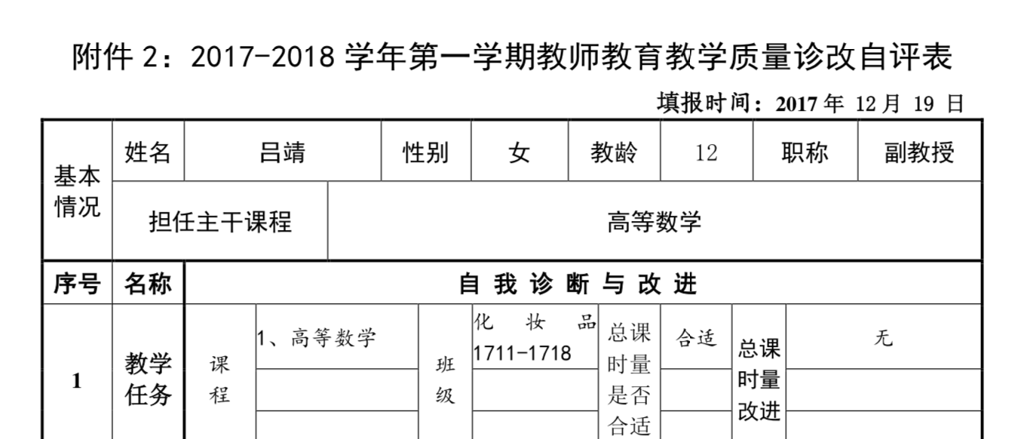
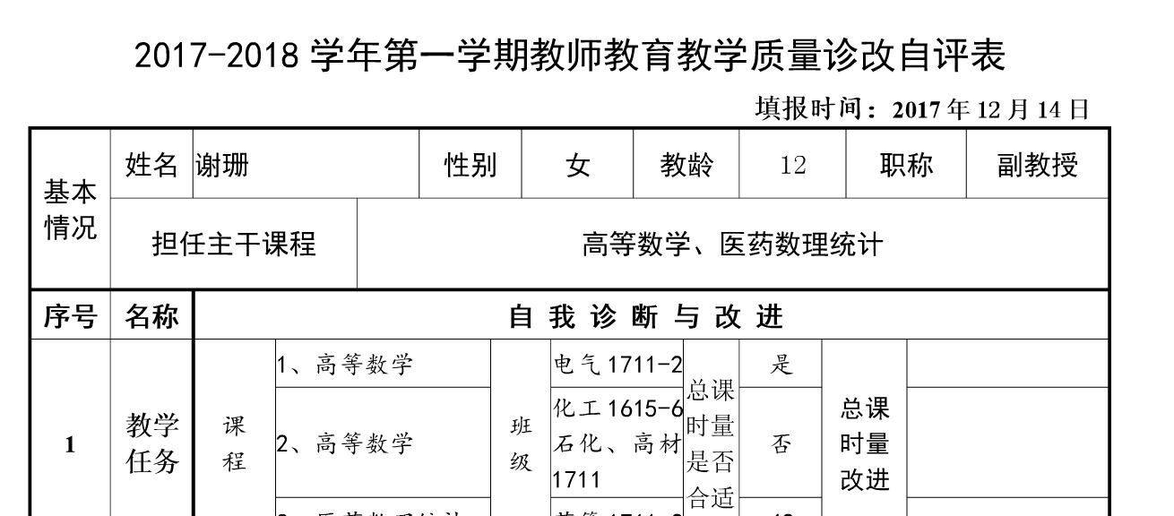
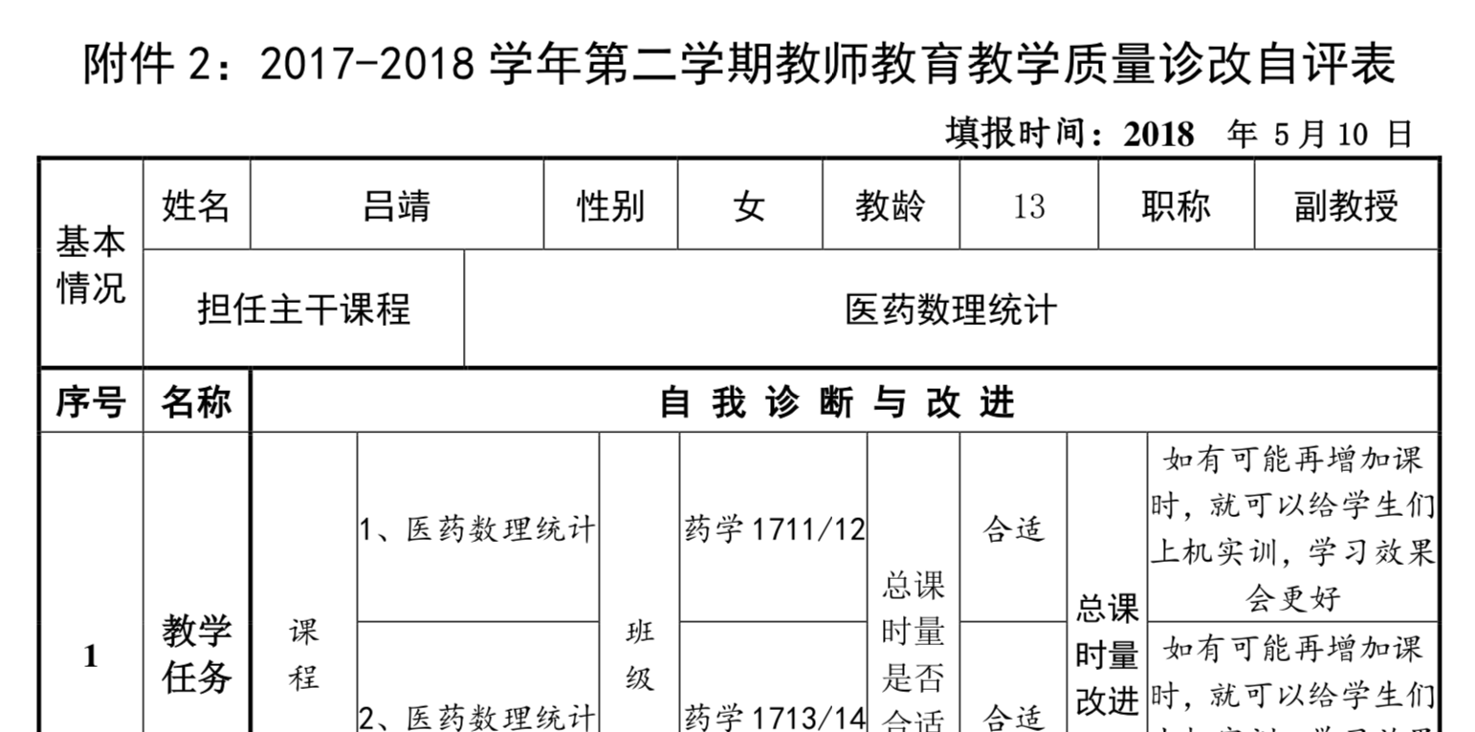
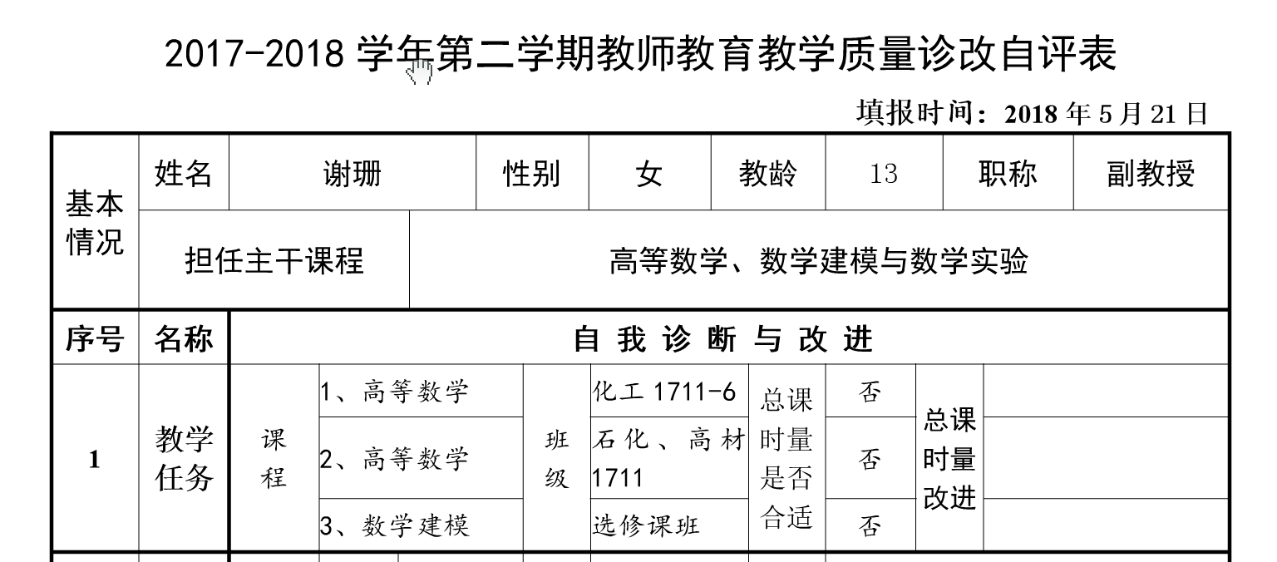
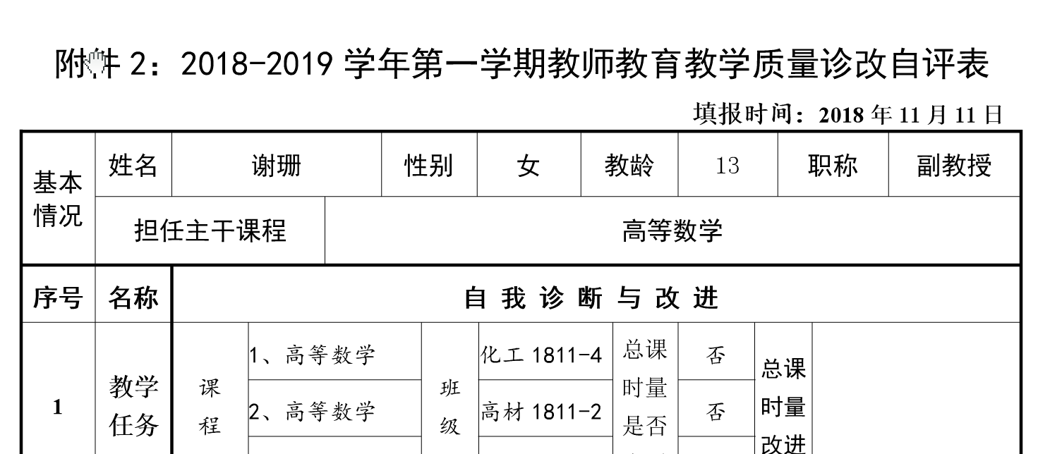
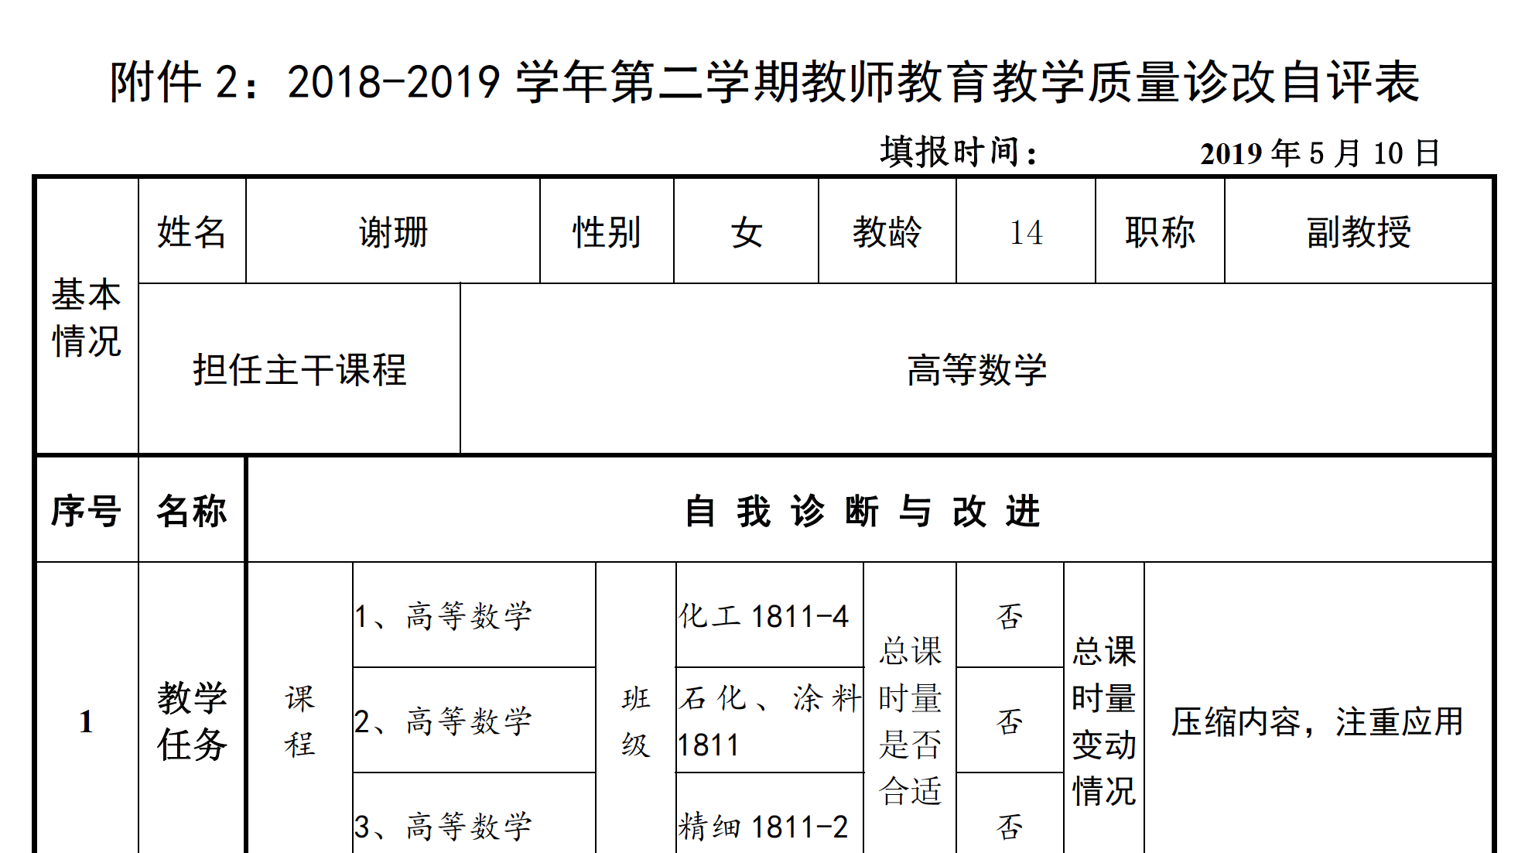
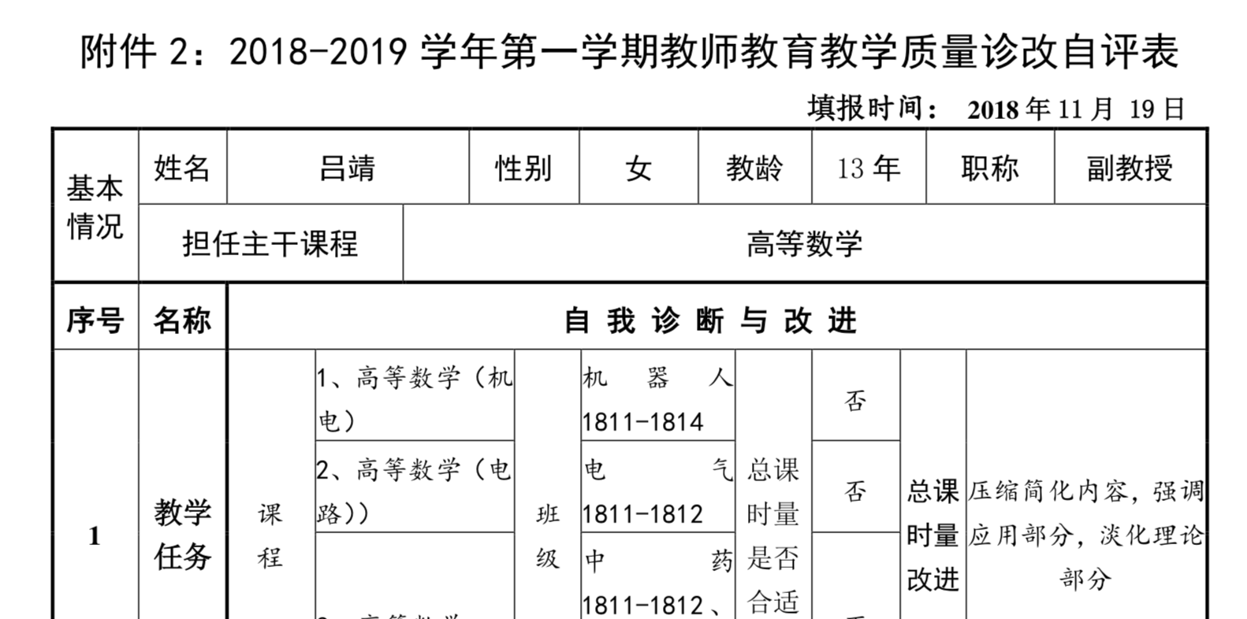
课程诊断
师资队伍诊断
课程标准诊断
课程资源诊断
教学质量诊断
教研室成员全部参加课程诊改

Slide 32
课程诊断
师资队伍诊断
课程标准诊断
课程资源诊断
教学质量诊断
确定教学目标
制定教学计划
设置实施过程
质量监测点
微调目标
改进计划
小螺旋
分析数据
改进
诊断
以应用化工技术专业化工1711-14班的《高等数学》课程第一学期为例

Slide 33
课程诊断
师资队伍诊断
课程标准诊断
课程资源诊断
教学质量诊断
教学目标
知识目标 | 能力目标 | 素质目标 | 竞赛目标
一元函数相关定义；一元函数极限； 一元函数导数； 一元函数积分； 一元函数微分方程； 多元函数微积分；多元优化模型；MATLAB软件操作；数学建模步骤。 | 能建立一元函数模型； 能建立简单优化模型； 能建立微分模型；能建立积分模型；能用MATLAB软件求解模型。 | 遵纪守规； 细致严谨的学习习惯和工作作风； 用数学意识的能力形成； 以扎实的知识为基础的创新能力； 团队合作，责任担当的良好品格。 | 在校级数学建模竞赛中获奖； 在省大学生数学建模竞赛中获奖； 在全国大学生数学建模竞赛中获奖。

Slide 34
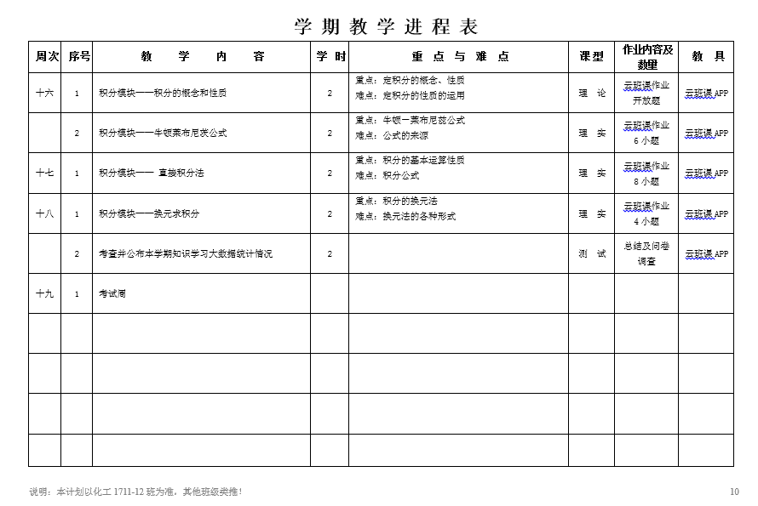
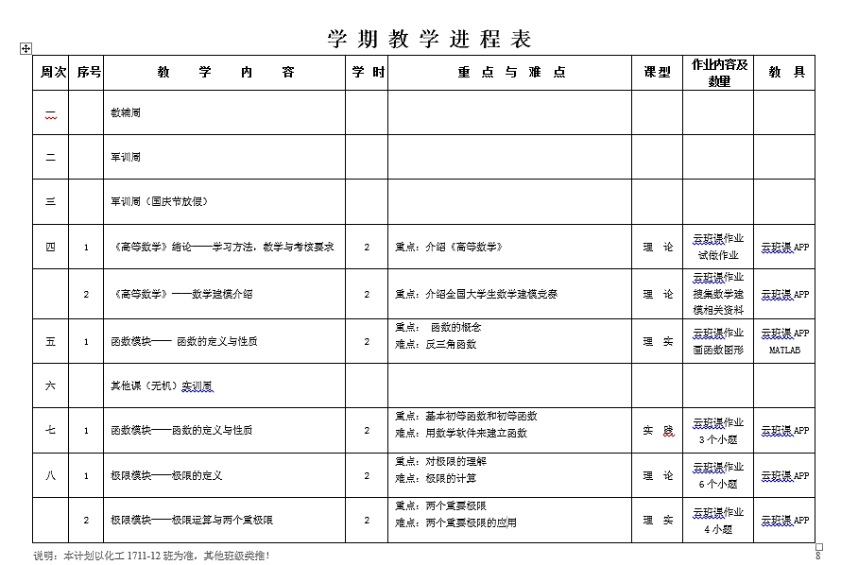
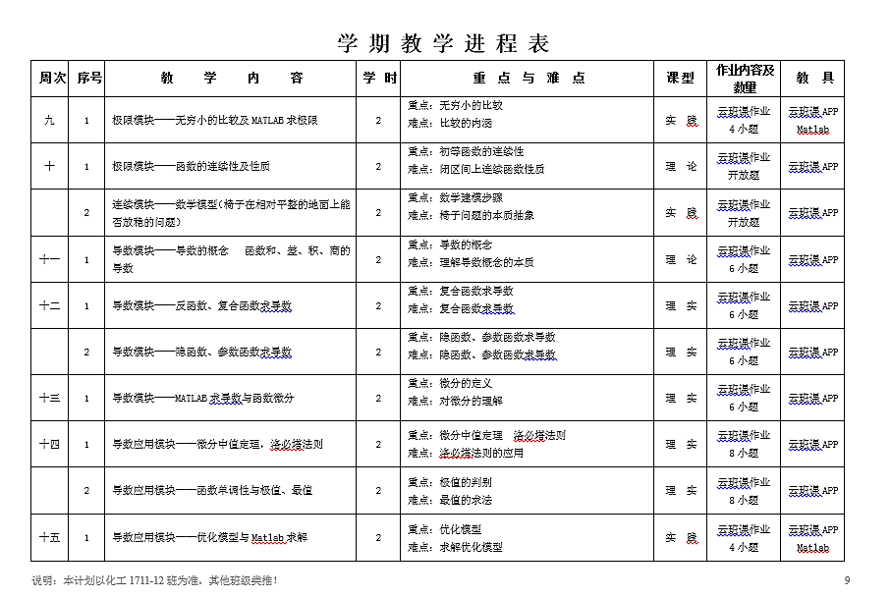
课程诊断
师资队伍诊断
课程标准诊断
课程资源诊断
教学质量诊断
教学计划

Slide 35
课程诊断
师资队伍诊断
课程标准诊断
课程资源诊断
教学质量诊断
质量监测点
课堂小测
活动参与
总评成绩
知识目标 能力目标
素质目标 竞赛目标
课堂出勤
课堂表现
课堂作业
学生评价
数学建模

Slide 36
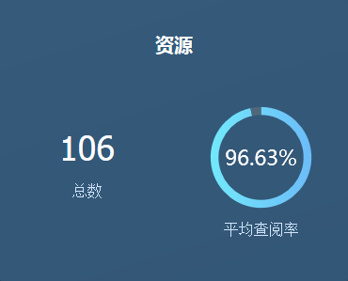
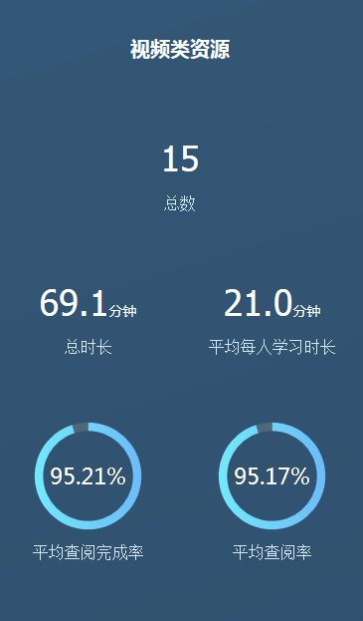
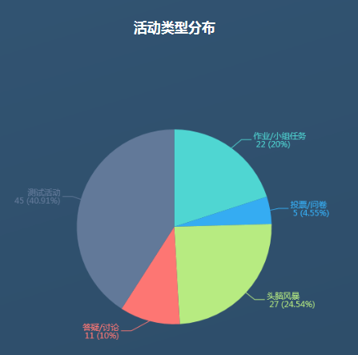
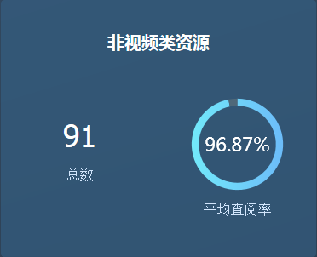
课程诊断
师资队伍诊断
课程标准诊断
课程资源诊断
教学质量诊断
数据分析---活动参与：达标等级 A

Slide 37
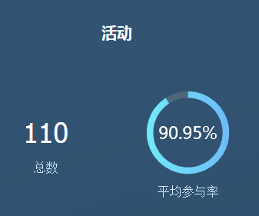
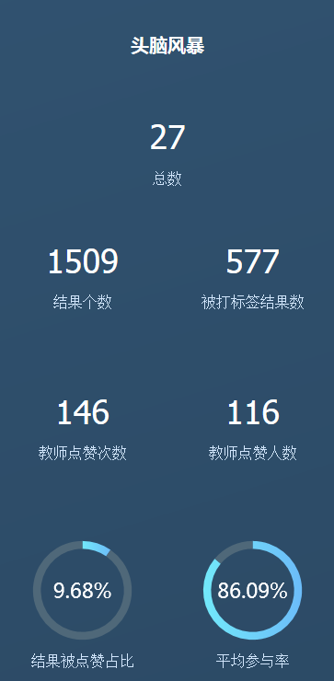
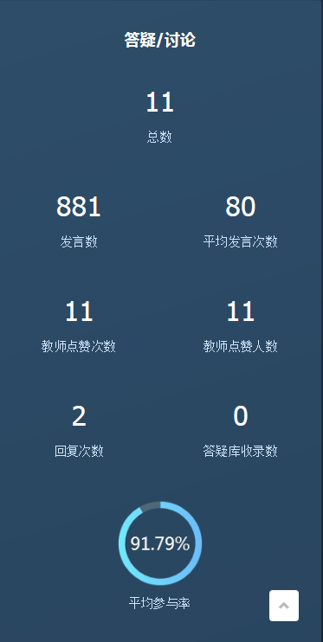
课程诊断
师资队伍诊断
课程标准诊断
课程资源诊断
教学质量诊断
数据分析---活动参与：达标等级 A

Slide 38
课程诊断
师资队伍诊断
课程标准诊断
课程资源诊断
教学质量诊断
数据分析---课堂小测：达标等级 C
达标度64%
数据分析---总评成绩：达标等级 A
达标度89%

Slide 39
课程诊断
师资队伍诊断
课程标准诊断
课程资源诊断
教学质量诊断
数据分析---课堂出勤 课堂表现 课堂作业
达标等级： A B B

Slide 40
课程诊断
师资队伍诊断
课程标准诊断
课程资源诊断
教学质量诊断
学生评教分数
姓名 | 2017年平均 | 2018年平均
龙朝 | 91.62957 | 94.52
吕靖 | 91.75355 | 93.94458
覃东君 | 92.27316
王益能 | 92.42429 | 94.985
谢珊 | 91.26622 | 93.8675
李娜一 | 93.7 | 90.82
张亮 | 93.04733 | 94.85
刘亚敏 | 93.90772 | 93.8175
夏冬群 | 92.11283 | 93.88
李任充 | 92.59387 | 94.365
平均 | 92.47085 | 93.8944
数据分析—学生评价：
达标等级 A

Slide 41
课程诊断
师资队伍诊断
课程标准诊断
课程资源诊断
教学质量诊断
数模知识普及：工科专业75%；全校约45%；
数模深层次培训：全校约2%；
全国大学生数学建模竞赛：国家二等奖、省一、三等奖。
数据分析—数学建模：
达标等级 A

Slide 42
课程诊断
师资队伍诊断
课程标准诊断
课程资源诊断
教学质量诊断
数据分析—已达成目标
信息技术手段（蓝墨云班课）的使用；
资源学习率高：96.63%；
教学活动丰富：测试次数多；
出勤率高：97.5%；
数模成绩突出：获得国家级奖项。

Slide 43
课程诊断
师资队伍诊断
课程标准诊断
课程资源诊断
教学质量诊断
分析原因—
未达成目标
项 目 | 结 果 | 原 因
答疑库收录 | 0 | 主动提出疑问少，创造性思维培养不够
课堂小测达标度 | 64% | 测试题偏难，测试时间短
期末考核达标度 | 89% | 学生自我重视程度不够
课堂表现 | 加分27人，扣分12人 | 课堂表现活动组织少，扣分导致积极性不高
作业批改率 | 64.14% | 大部分主观题作业，采用上传图片方式提交作业，有部门同学作弊，批改积极性不高
数学建模知识普及 | 工科专业75%；全校约45% | 数学课程开设面不够，课时少
数学建模深层次培训全校培训率 | 2% | 宣传力度不够，培训时间不够
数学建模竞赛参赛队 | 4 | 学生能自主完成项目能力、创新能力不够

Slide 44
课程诊断
师资队伍诊断
课程标准诊断
课程资源诊断
教学质量诊断
改进措施
进一步加强数学应用的教学，淡化数学理论推导；
进一步加大数学软件的教学，淡化计算的变形技巧；
进一步加强数学产生和数学思想的教学，提升学生对数学的学习兴趣。
微调教学目标：
把换元积分、分部积分等复杂计算调整为专升本学生层次的教学；
增加实践教学和MATLAB软件操作学习。
调整教学计划：
教学中进一步加强信息技术手段的使用；
教学中用经典数学进行课堂思政教育；
进一步加强教学设计，做到教学与时俱进；
加强数学建模培训，进一步指导学生参加全国大学生数学建模竞赛。
课程教学改革：

Slide 45
04
持续改进与计划

Slide 46
持续改进与计划
改进措施
1、在学校和部门的统一领导和部署下，持续进行课程、教师个人、教学质量等一系列诊改。
2、进一步完善《高等数学》课程诊改方案，完善监测点设置，确保教学质量。
3、进一步明确课程建设规划目标，落实行动计划，确保按时完成《高等数学》“十三五”课程建设规划。

Slide 47
持续改进与计划
改进措施
继续加强教学设计、微课的制作，推进在线课程资源建设；进一步推动新型教材体系的创建。
争创省级以上在线优质课程资源的目标不动摇。
课 程 标 准 制 定
师 资 队 伍 建 设
课 程 资 源 建 设
争取师资引进计划政策；
加强对青年教师的培养，加强现有师资的进修培训；
提高教师业务能力，加强教学、科研、竞赛团队建设。
进一步按照规划根据我院的实际情况，完善调研，并按照专业大类分别制定适合我院学生的《高等数学》课程标准，使数学课程既能为学生可持续发展服务，又能为学生学习专业课程服务。

Slide 48
持续改进与计划
改进措施
推动数学教研室全部教师教学信息化技术的使用，加强学生学习数据管理；
课堂上积极组织教学活动，让每一个学生参与教学活动；
加强答疑库的收录；
课堂小测日常化，测试题难度适当减小；
进一步肯定学生的课堂表现，增加加分项，减少扣分项；
提高作业批改率，掌握学生学习情况；
寻求数学课程课时数政策支持，至少保障工科专业数学课程全面开设；
扩大数学建模培训面，使学生受益面更广；
加强数学建模竞赛的指导，在全国的大学生数学建模竞赛中获得更好的成绩。
课程实施改进计划：

Slide 49
汇报完毕 请专家批评指正

